Slide 1

ПОЛОЖИТЕЛЬНАЯ ПРАКТИКА РЕШЕНИЯ
ЭКОЛОГИЧЕСКИХ ПРОБЛЕМ НА ТЕРРИТОРИИ
ХАНТЫ-МАНСИЙСКОГО АВТОНОМНОГО ОКРУГА – ЮГРЫ
1 ноября 2018 года,
г. Екатеринбург

Slide 2
Notes:
Благодаря реализации нефтяными компаниями долгосрочных программ по утилизации («рациональному использованию») попутного нефтяного газа (строительство газопроводов, компрессорных станций, ГТЭС/ГПЭС, ввод в эксплуатацию Южно-Приобского ГПЗ) в 2016 году уровень использования попутного нефтяного газа увеличится по отношению к 2015 году на 1,5 % и составил 95,5 %.
Результаты государственного экологического мониторинга отмечают улучшение состояния атмосферного воздуха в Югре. Объем выбросов загрязняющих веществ в атмосферный воздух за последние пять лет снизился почти на 1 млн. тонн и составляет 59 % от уровня 2011 года, что также связано с сокращением объемов сжигания попутного нефтяного газа при реализации нефтяными копаниями долгосрочных «газовых» программ.

Slide 3
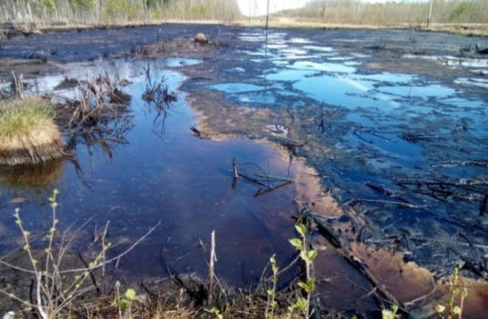
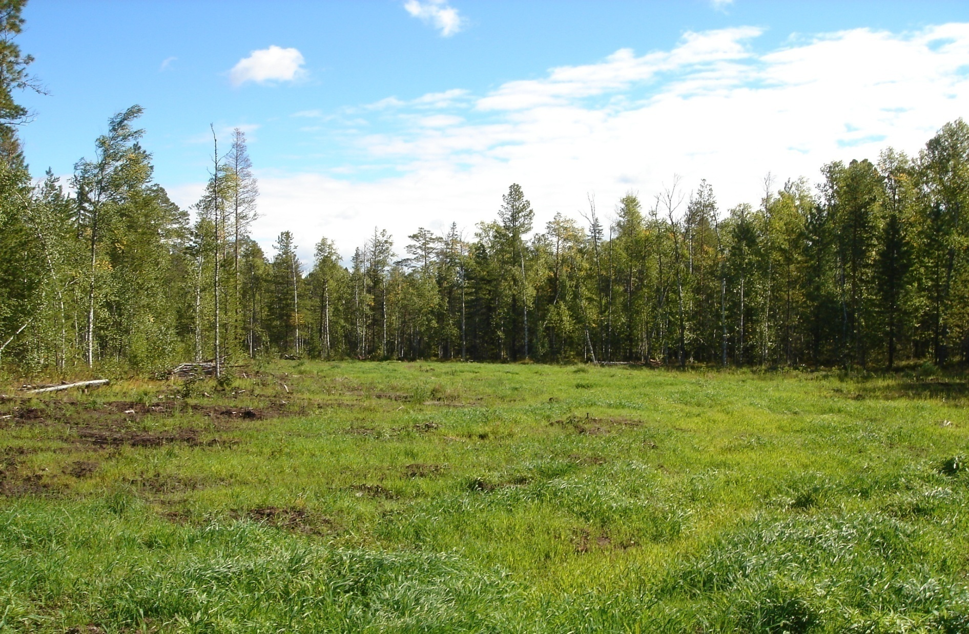
ДИНАМИКА АВАРИЙНОСТИ И РЕКУЛЬТИВАЦИИ ЗАГРЯЗНЕННЫХ ЗЕМЕЛЬ

Slide 4
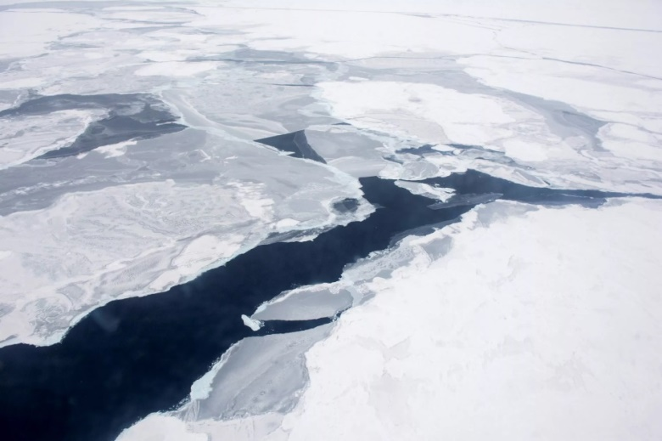
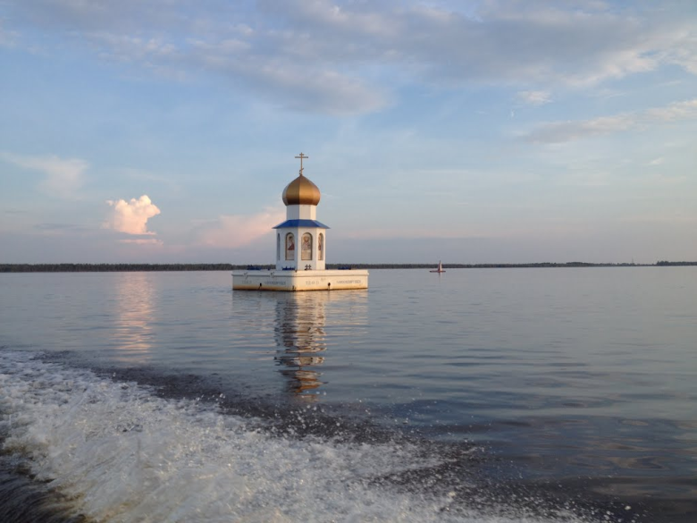
Данные Росгидромета по загрязнению Арктики реками России
Данные по «выносу» Оби за последние 6 лет (пост. в г. Салехард, данные Росгидромета):
Год | 2011 | 2012 | 2013 | 2014 | 2015 | 2016 | 2017
Тыс.тонн | 221 | 57,5 | 26 | 31,4 | 29,2 | 6,4 | 1,5

Slide 5
ТЕРРИТОРИАЛЬНАЯ СИСТЕМА ЭКОЛОГИЧЕСКОГО МОНИТОРИНГА
Региональная система наблюдений
Федеральная система наблюдений
Недропользователи
1 пост наблюдений за загрязнением атмосферного воздуха
7 постов наблюдений за загрязнением атмосферного воздуха
Атмосферный воздух – 819 пункта
7 ЗВ, 2 раза в год,
Снежный покров – 819 пункта
13 ЗВ, 1 раз в год
Поверхностная вода – 1643 пунктов
19 ЗВ, 2-6 раз в год
Донные отложения – 1643 пунктов
14 ЗВ, 1 раз в год
34
Гидрохимических створа
База данных о состоянии окружающей среды автономного округа
Локальный
мониторинг
Почва – 1428 пунктов
17 ЗВ, 1 раз в год
Государственный фонд данных экологического мониторинга

Slide 6

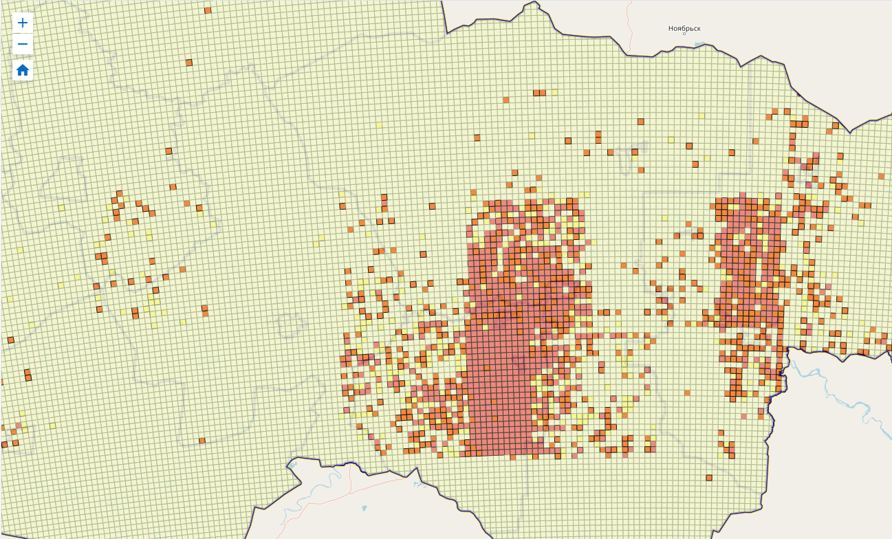
Модель прогнозирования рисков возникновения нарушений на территории
лесного фонда ХМАО-Югры с применением нейронных сетей
Результаты прогноза
Условия для работы
Оценка точности модели методом кросс-валидации (k-fold)
Средняя точность составила 91.68
Наличие техногенных объектов
Наличие объектов размещения отходов
Приближенность к населенным пунктам
Наличие транспортной инфраструктуры
Наличие лесопользователей
Информация об авариях
Нарушенные земли
Неисполненные предписания
Наличие нарушений правил санитарной безопасности
Наличие ущерба
Ускоренное планирование работ по детализированному анализу ДЗЗ
Планы залетов Беспилотных летательных аппаратов (БПЛА)
Применение риск-ориентированного подхода при планировании
выездных контрольно-надзорных мероприятий

